Slide 1
Pemanfaatan
E-Resources
Untuk Penulisan Karya Ilmiah
Ahmad Syafii

Slide 2
Komunikasi Ilmiah
Sistem penelitian dan tulisan ilmiah lainnya yang dibuat, dievaluasi untuk kualitas, disebarluaskan ke komunitas ilmiah, untuk digunakan di masa depan. Sistem ini mencakup baik sarana komunikasi formal, seperti publikasi dalam jurnal peer-review, dan saluran informal, seperti listservs elektronik. ”
(Association of College & Research Libraries, “Principles and Strategies for the Reform of Scholarly Communication 1,” 2003)

Slide 3
Electronic Resources dimaknai sebagai sumber informasi yang dikemas dalam bentuk elektronik atau digital

Slide 4
KEUNTUNGAN
Informasi terbaru
Nyaman: informasi ada di ujung jari
Menghemat waktu
Sumber daya elektronik dapat dilihat dari sebagian besar perangkat elektronik
Berbagai fitur Nilai tambah: fasilitas pencarian ■!, Audio, video, grafik, kamus, link ke database lain, dll.
Mudah digunakan dan disebarluaskan

Slide 5
KEUNTUNGAN
Menghemat ruang di perpustakaan
Menghemat waktu
Tidak ada lagi buku yang hilang!

Slide 6
KEKURANGAN
Hambatan teknis - perangkat keras dan perangkat lunak, koneksi jaringan, dll.
Masalah infrastruktur - masalah bandwidth dll.
Membutuhkan keterampilan dan pelatihan
Biaya untuk memperoleh sumber daya elektronik bisa jadi tinggi (teknologi dan konten)

Slide 7
BERBAGAI JENIS E-RESOURCES
ELECTRONIK BOOKS
CD ROOM Data Bases
E-Book
Data Base
E-Journal
Digital Repository
Online Journal
Skripsi, Tesis, Disertasi,
Pidato Ilmiah, Lap
Penelitian, dll

Slide 8
Model Bisnis Publikasi Ilmiah
CLOSE
ACCESS
OPEN
ACCESS
Berbayar
Tidak boleh disebar
Gratis
Boleh disebar

Slide 9
INDEKSASI
Pengindeks rendah (google scholar)
Pengindeks level sedang (doaj, garuda, dimension, moraref dll)
Pengindeks level tinggi (scopus, wos)

Slide 10
PERBEDAAN GOLD DAN GREEN
Gold and Green Open Access
Gold Open Access | Green Open Access
Penulis dapat memilih antara lisensi pengguna komersial dan nonkomersial. | Naskah yang diterima harus melampirkan lisensi pengguna CC-BY-NC-ND
Biaya akses terbuka dibayar oleh penulis, atau atas nama mereka misalnya oleh lembaga atau badan penyandang dana. | Tidak ada biaya yang harus dibayar oleh penulis karena biaya penerbitan ditanggung oleh langganan perpustakaan.
Jurnal Ilmiah Publishing | Repository Arsip

Slide 11
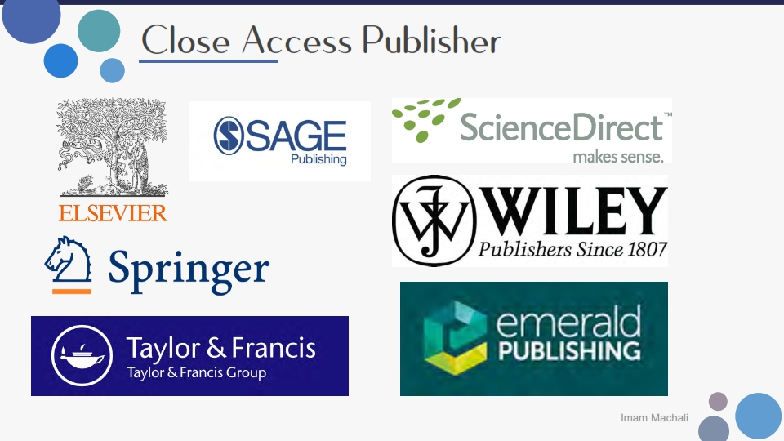

Slide 12
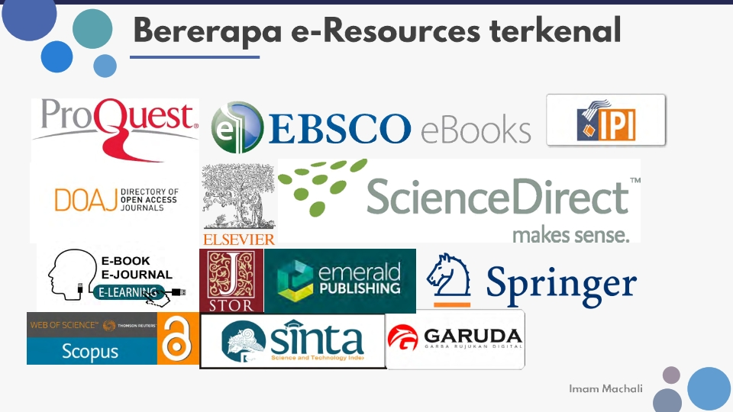

Slide 13
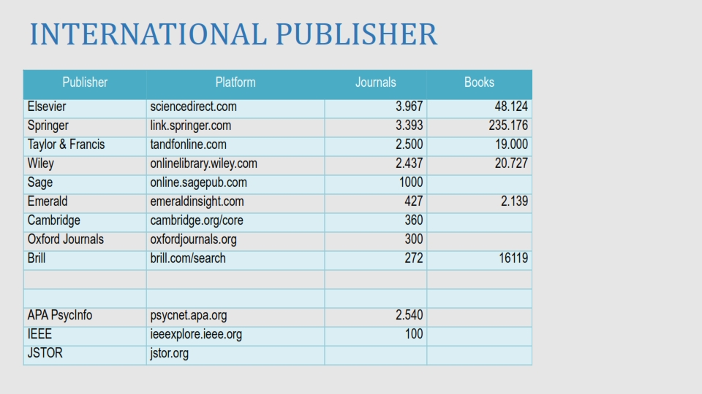

Slide 14
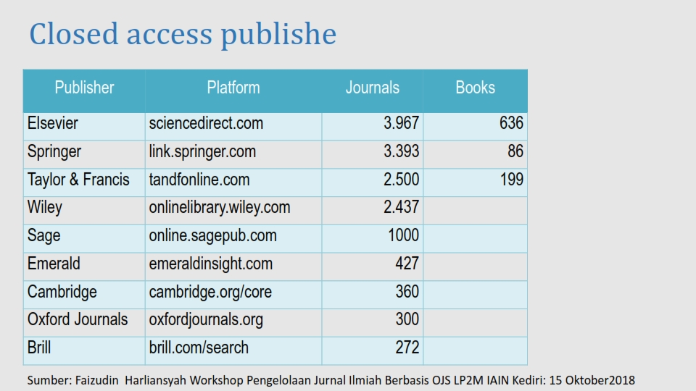

Slide 15
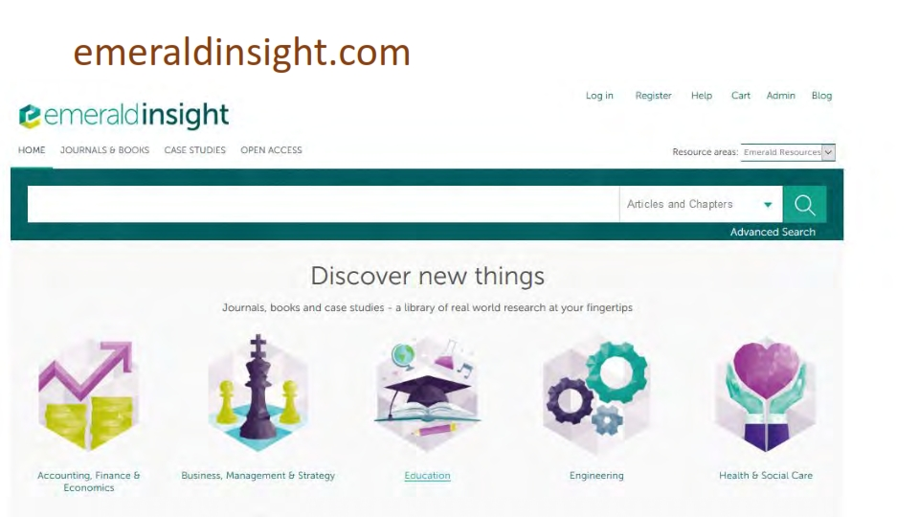

Slide 16
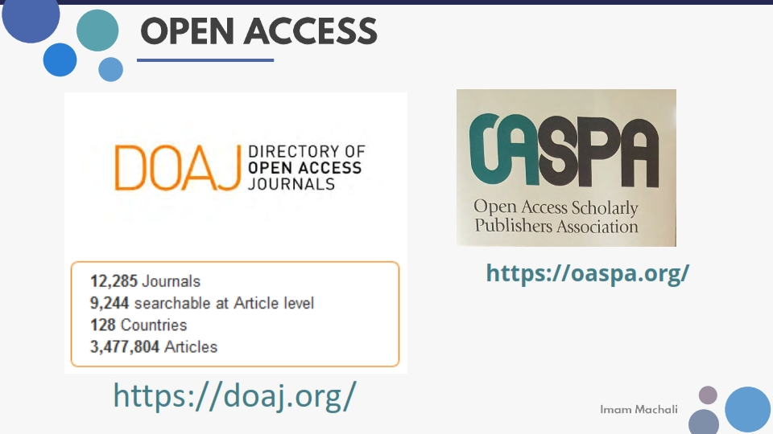

Slide 17
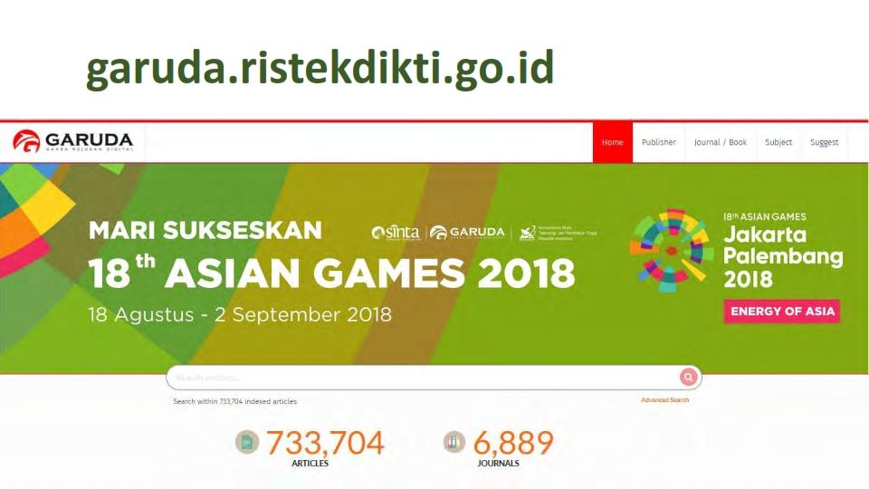

Slide 18
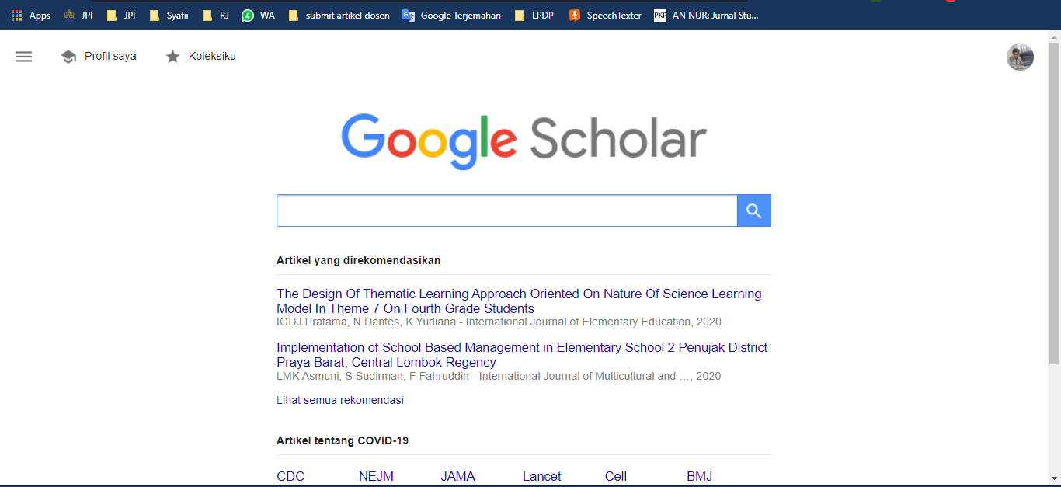
https://scholar.google.co.id/

Slide 19
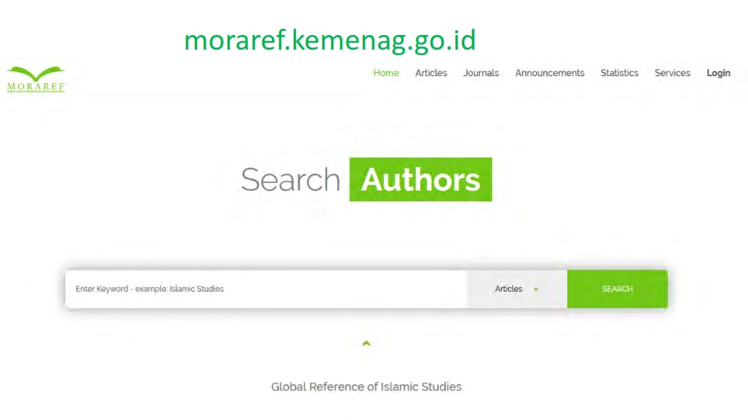

Slide 20
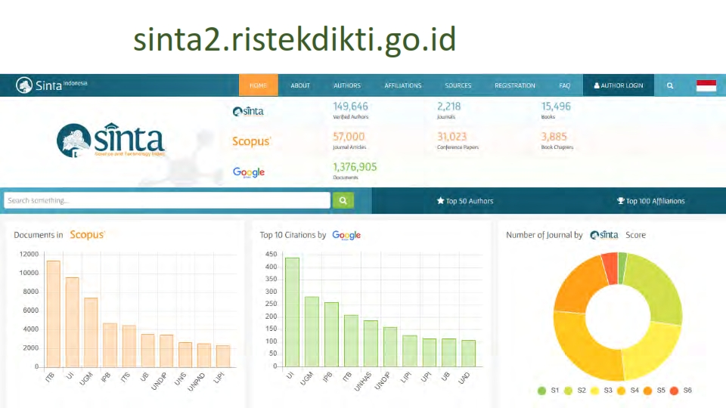

Slide 21
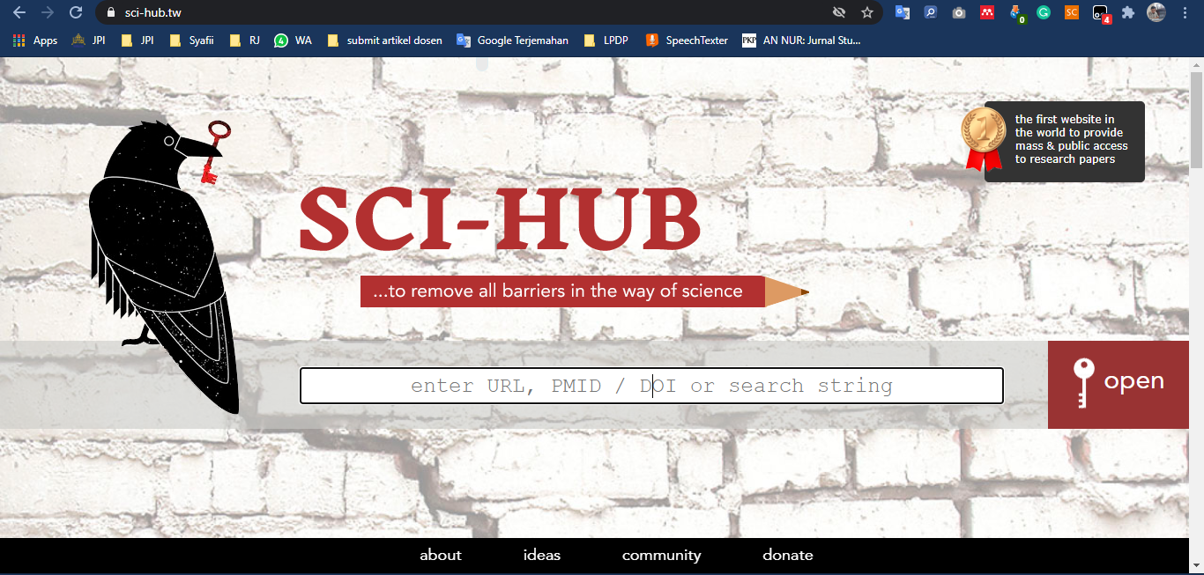
Sci-hub.tw

Slide 22
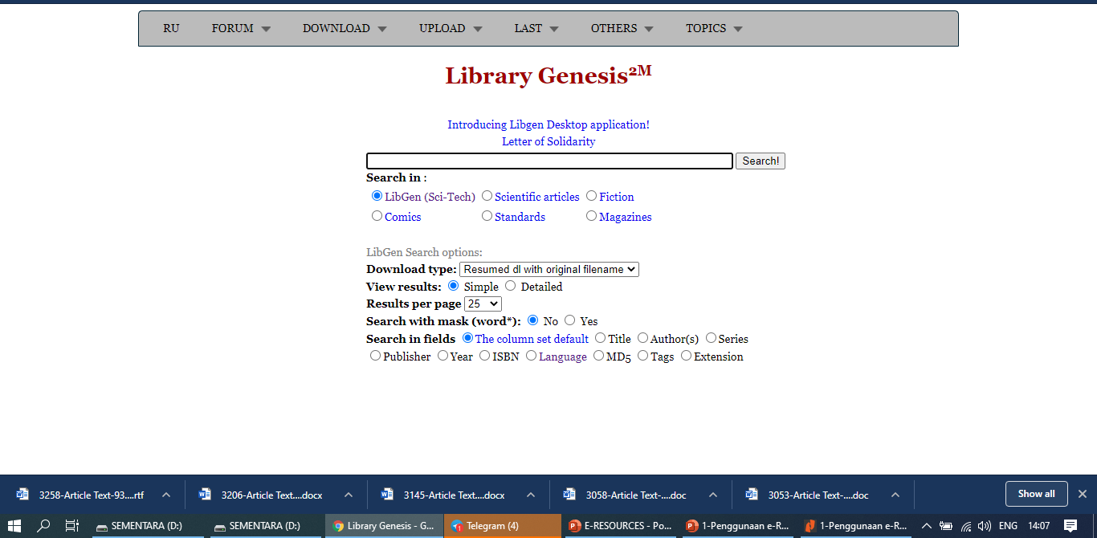
Libgen.is

Slide 23
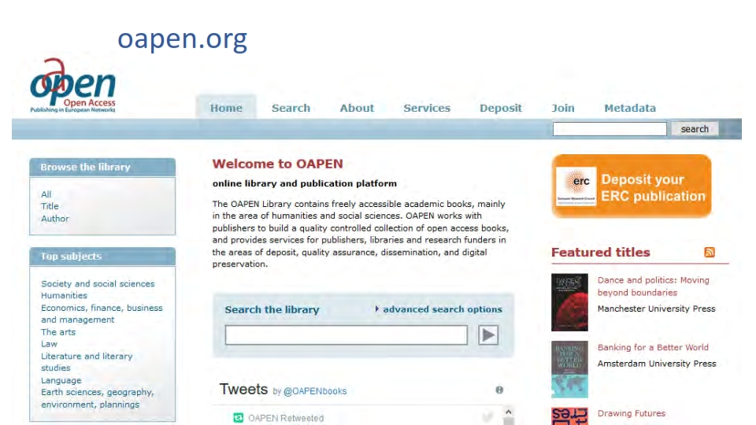

Slide 24
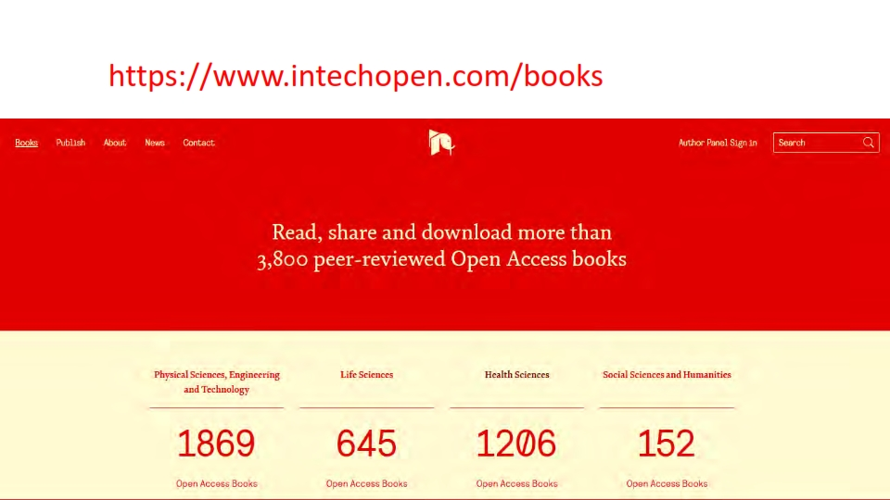

Slide 25
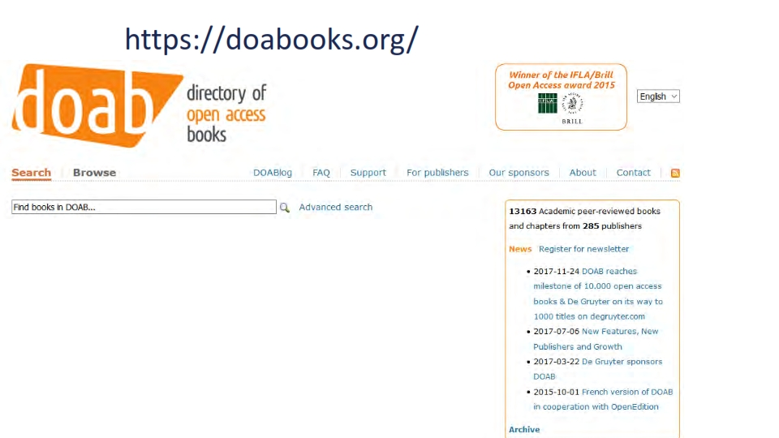

Slide 26
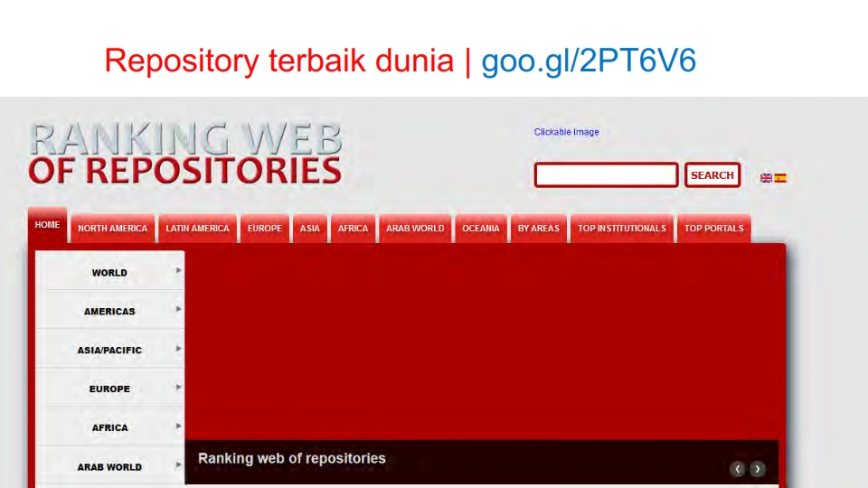

Slide 27
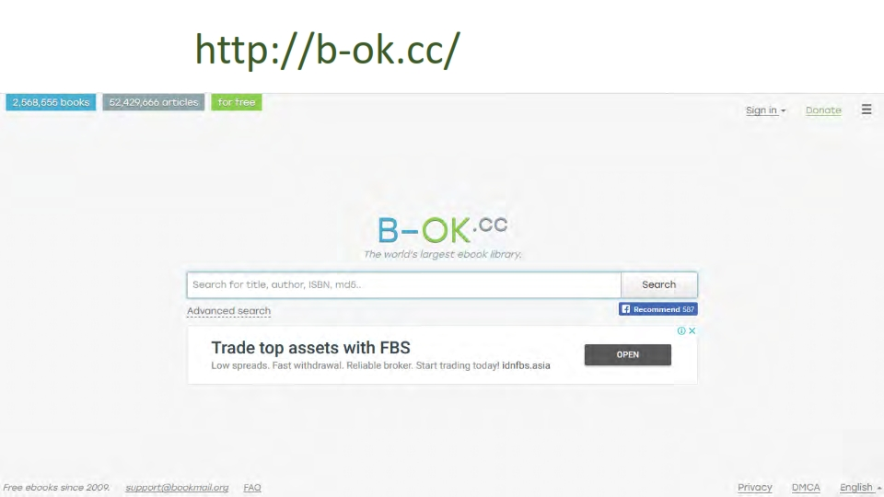

Slide 28
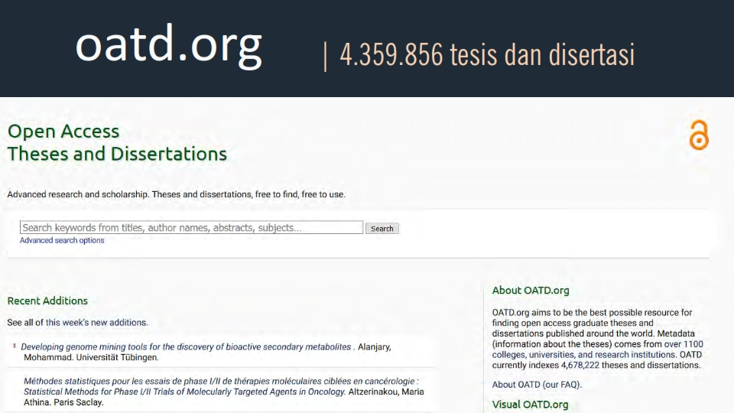

Slide 29
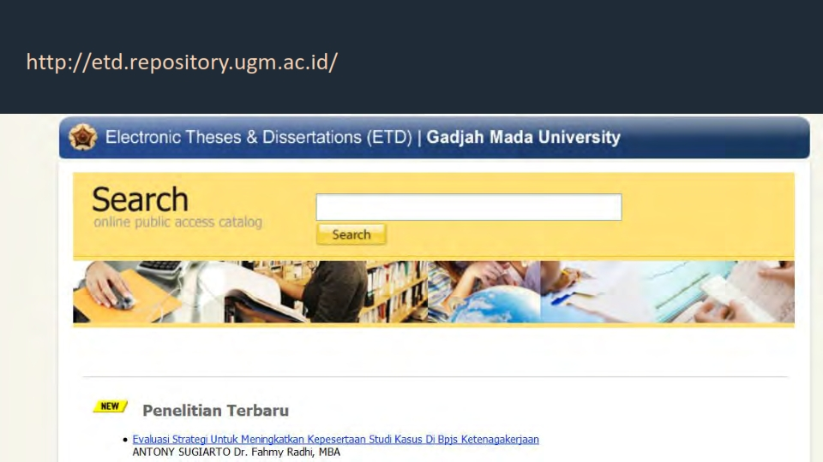

Slide 30
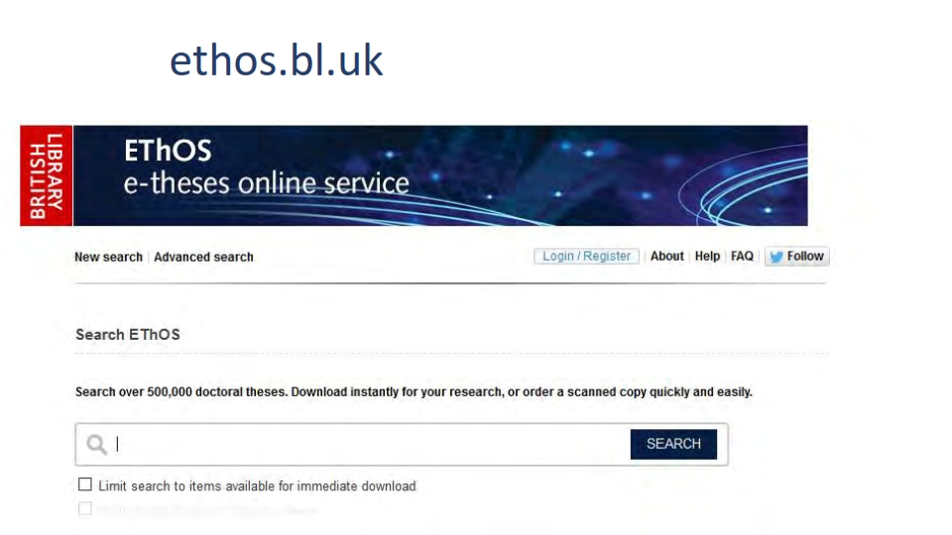

Slide 31
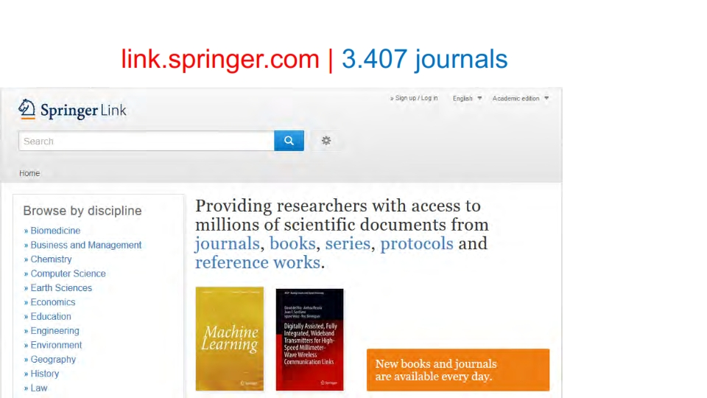

Slide 32
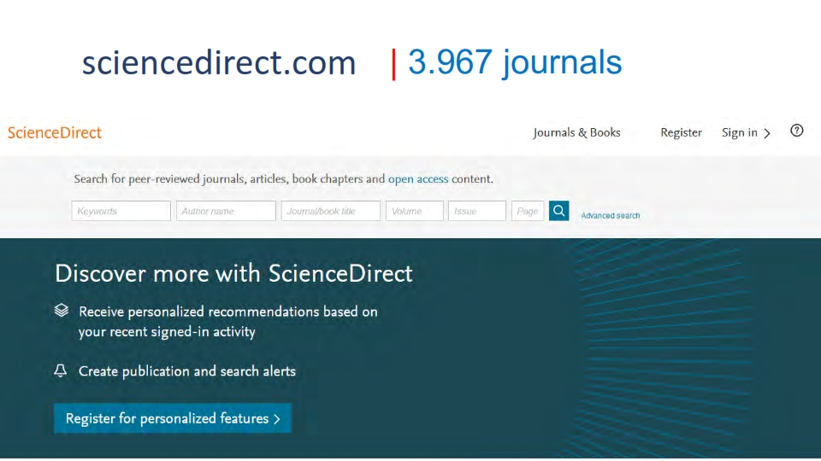

Slide 33
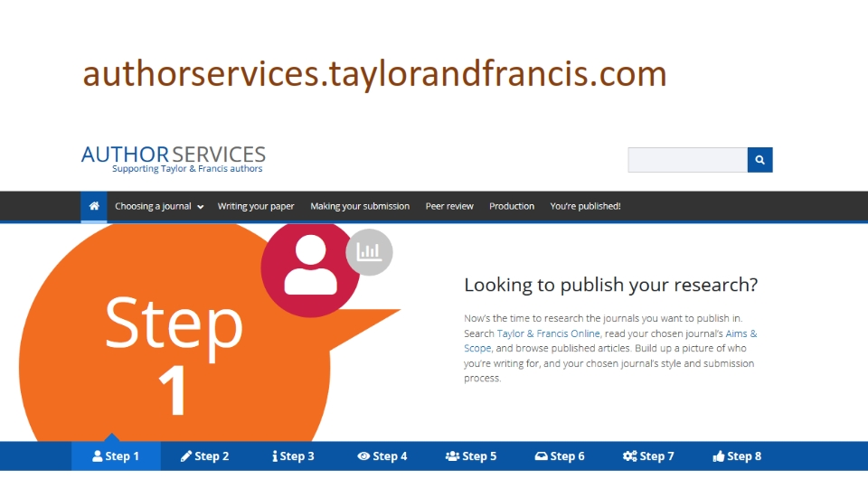

Slide 34
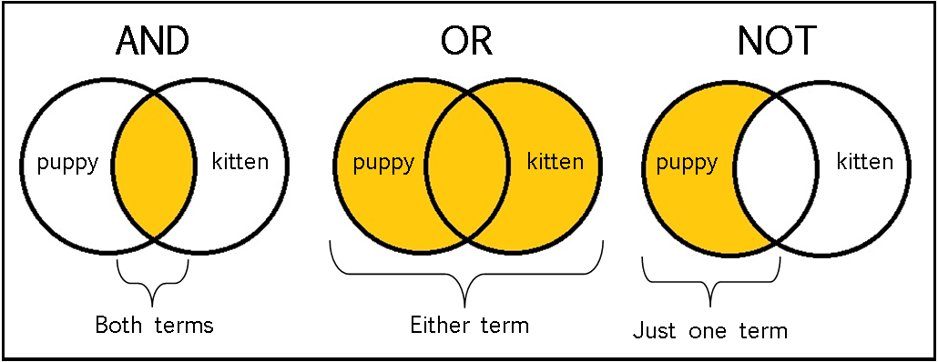
TEKHNIK SEARCHING
boolean search
AND
OR
NOT
Exact Match
“XX”
Menggunakan tanda ()

Slide 35
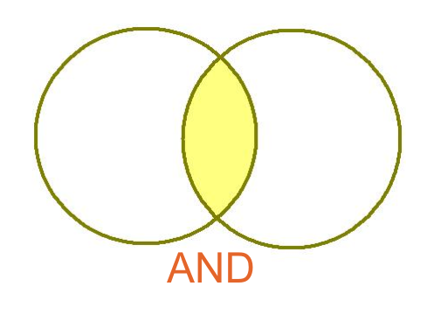
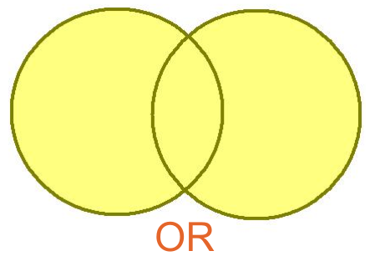
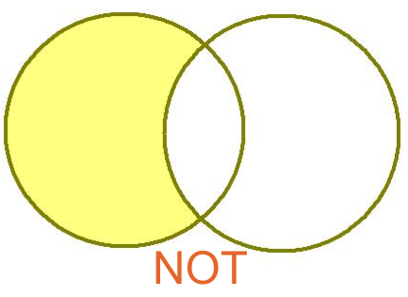
Boolean Search

Slide 36
Truncation
diabe*
diabetes, diabetic, diabetics, diabetIMSS, diabetica
Religi*
Religion, Religius, Religiousity dll

Slide 37
Wildcard
Wom?n = woman dan women

Slide 38
Nesting
menggunakan operator +, – dan (….)
(virus+computer)-trojan

Slide 39
Exact search
“Kepala Sekolah”

Slide 40
THANK YOU

